Slide 1
NIVELATORIO CIENCIAS BÁSICAS
FUNCIONES
Mg. Silvana Mazo Muñoz
smazom@Escolme.edu.co

Slide 2
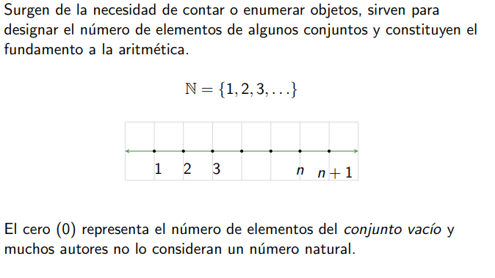
Números naturales

Slide 3
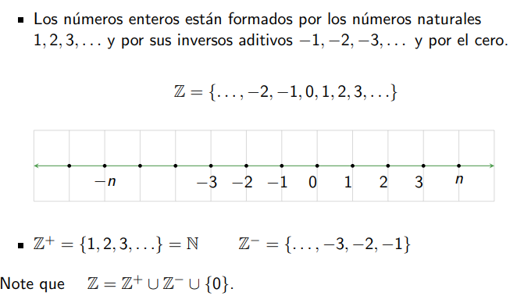
Números enteros

Slide 4
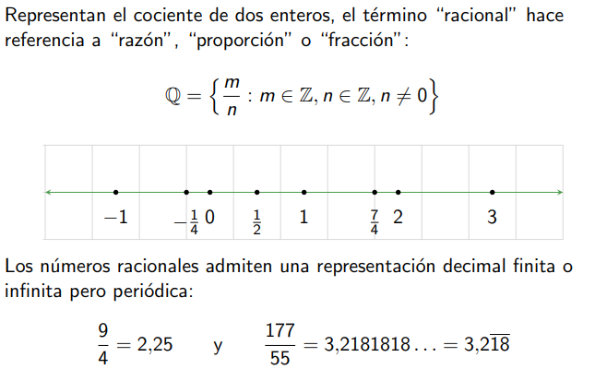
Números racionales

Slide 5
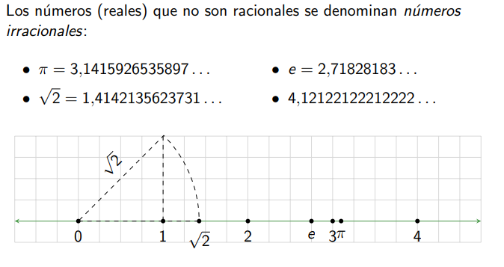
Números irracionales

Slide 6
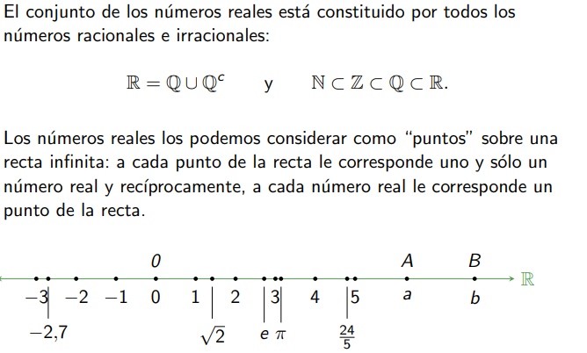
Números reales

Slide 7
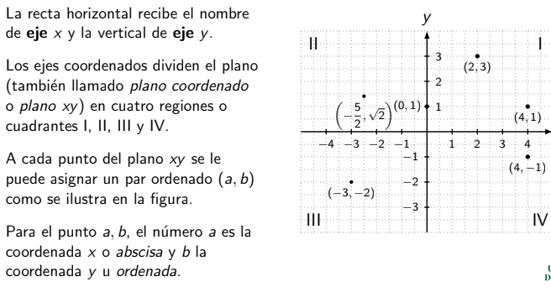
Plano cartesiano

Slide 8
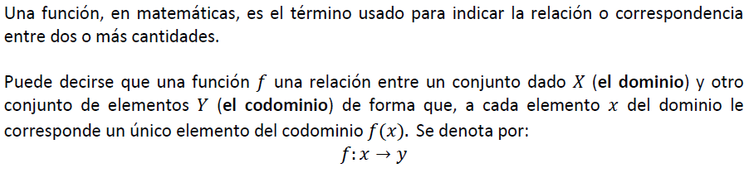
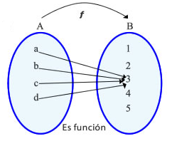
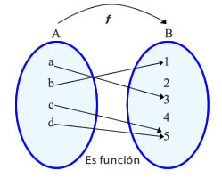
FUNCIONES

Slide 9
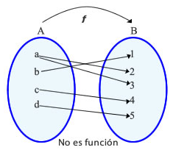
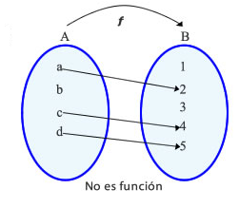

Slide 10
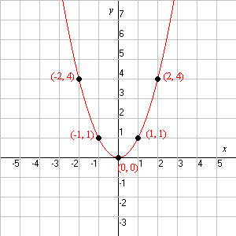
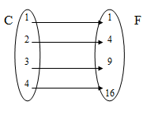

La representación funcional de
«ser cuadrado de»
en el plano cartesiano es:
La representación funcional de
«ser cuadrado de»
en diagrama sagital es:
Donde el conjunto C es el dominio y
el conjunto F es el recorrido o rango.
$$y=x^{2}$$
Donde x es la variable independiente y
y la variable dependiente.

Slide 11
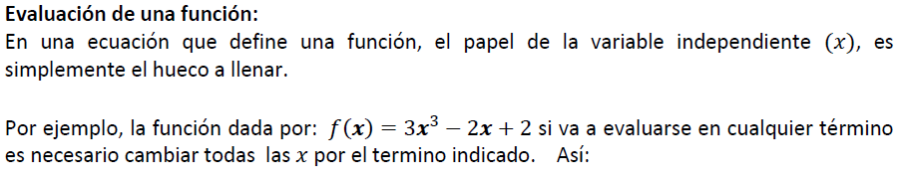
FUNCIONES

Slide 12
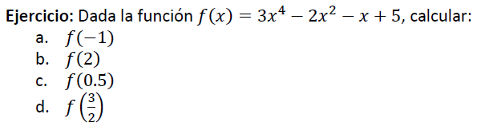
FUNCIONES

Slide 13
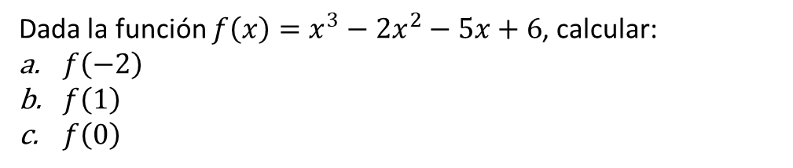
Evaluación de una función
Ejercicio
Dada la función $f\left(x\right)=x^{3}−2x^{2}−5x+6$, calcular:
$f\left(−2\right)$
$f\left(1\right)$
$f\left(0\right)$

Slide 14
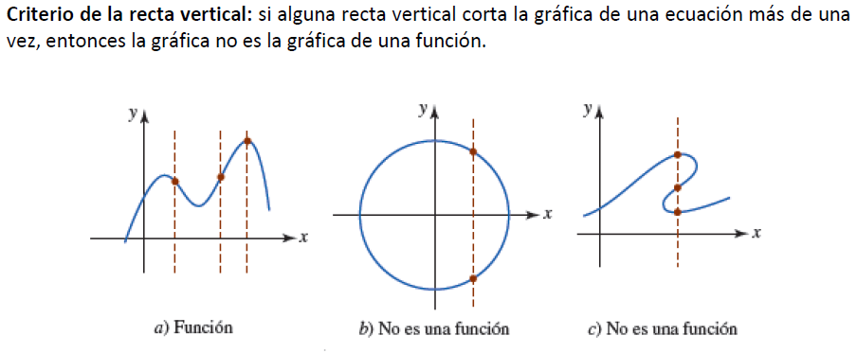
FUNCIONES

Slide 15
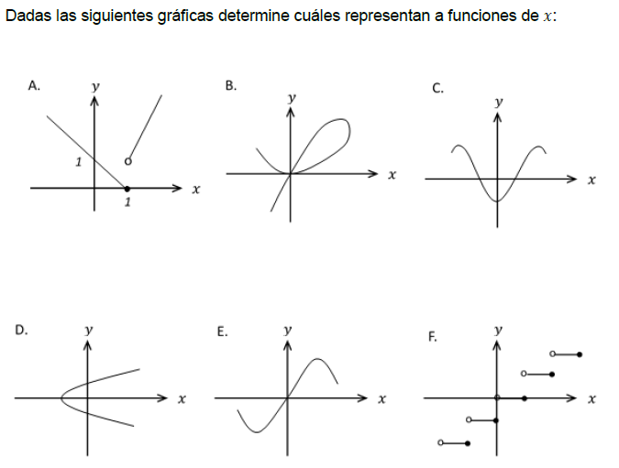
FUNCIONES

Slide 16
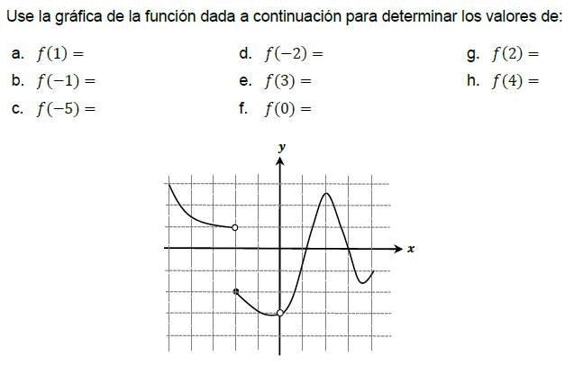
FUNCIONES

Slide 17
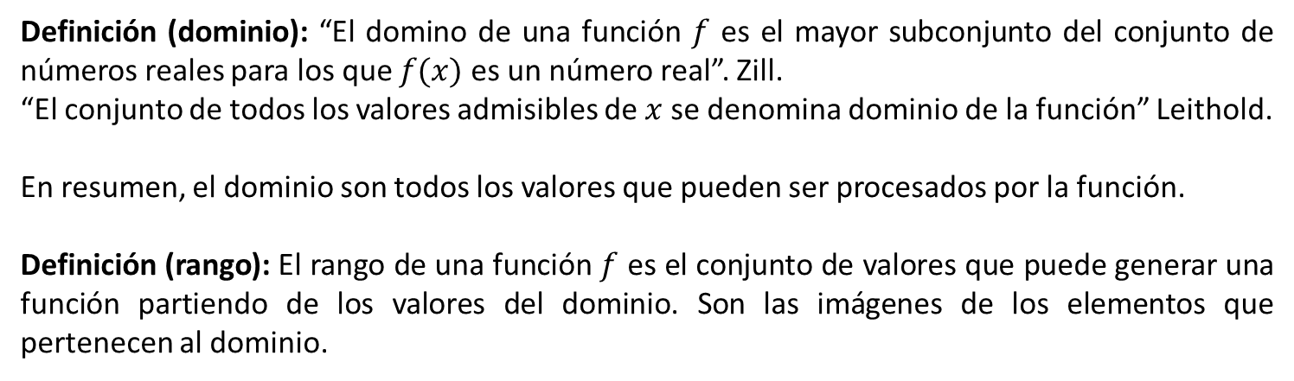
Dominio y rango de funciones
Definición (dominio): “El domino de una función $f$ es el mayor subconjunto del conjunto de números reales para los que $f(x)$ es un número real”. Zill.
“El conjunto de todos los valores admisibles de $x$ se denomina dominio de la función” Leithold.
En resumen, el dominio son todos los valores que pueden ser procesados por la función.
Definición (rango): El rango de una función $f$ es el conjunto de valores que puede generar una función partiendo de los valores del dominio. Son las imágenes de los elementos que pertenecen al dominio.

Slide 18
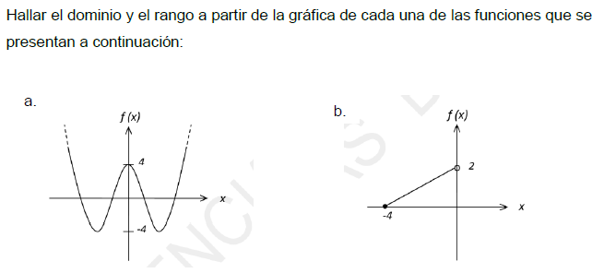
Dominio y rango de funciones

Slide 19
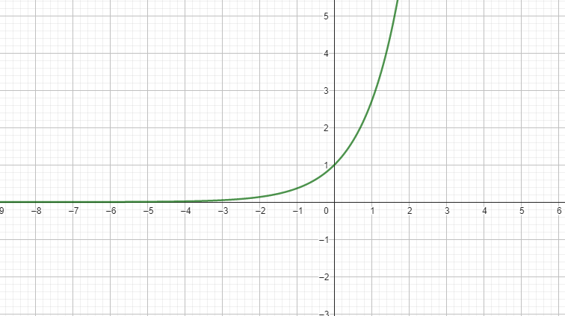
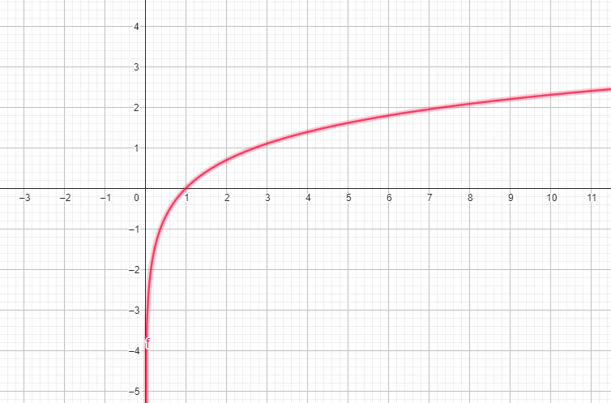
Dominio y rango de funciones

Slide 20
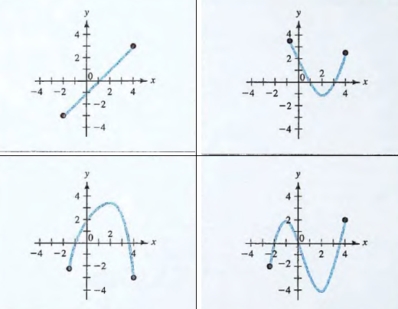
Dominio y rango de funciones
Para cada una de las siguientes gráficas determine:
La intersección con el eje y.
Todas las intersecciones con el eje x.
Dominio y rango de la función.

Slide 21
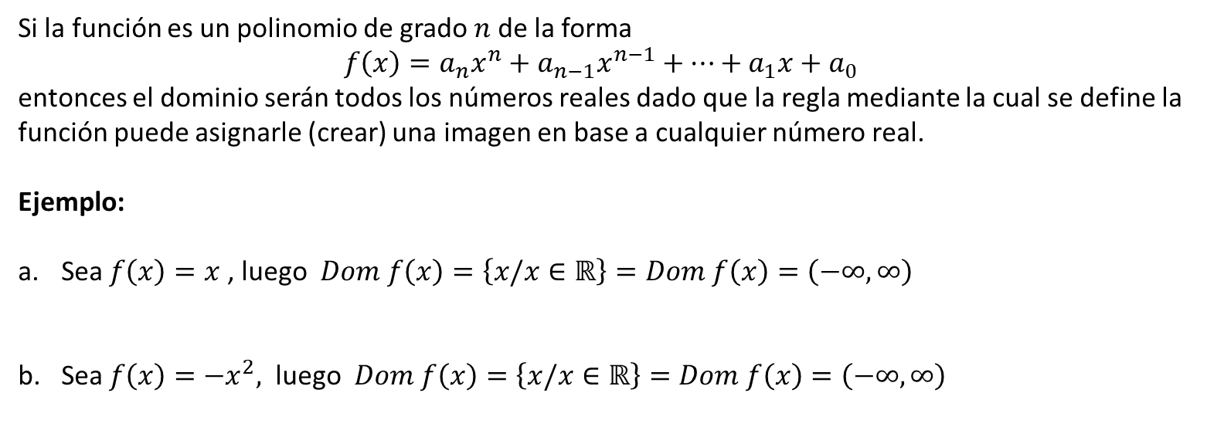
Restricciones para el dominio de una función
Si la función es un polinomio de grado $n$ de la forma
$$f\left(x\right)=a_{n}x^{n}+a_{n−1}x^{n−1}+…+a_{1}x+a_{0}$$
entonces el dominio serán todos los números reales dado que la regla mediante la cual se define la función puede asignarle (crear) una imagen en base a cualquier número real.
Ejemplo:
Sea $f\left(x\right)=x$ , luego $Dom f\left(x\right)=\left\{x/x∈ℝ\right\}=Dom f\left(x\right)=\left(−∞,∞\right)$
Sea $f\left(x\right)=$ $−x^{2},$ luego $Dom f\left(x\right)=\left\{x/x∈ℝ\right\}=Dom f\left(x\right)=\left(−∞,∞\right)$

Slide 22
Dominio y rango de funciones
Encontrar el dominio de cada una de las siguientes funciones

Slide 23
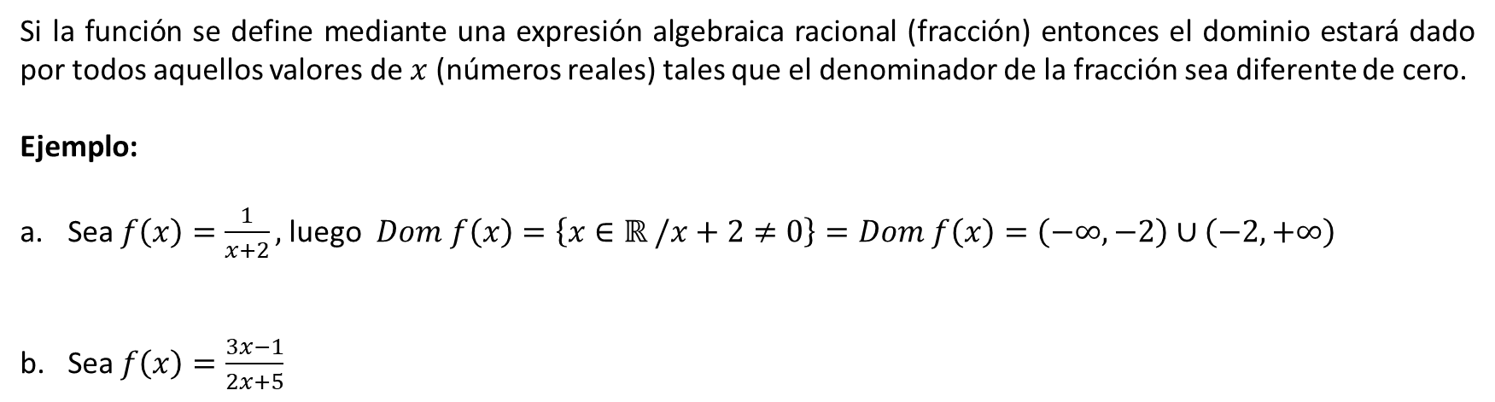
Restricciones para el dominio de una función
Si la función se define mediante una expresión algebraica racional (fracción) entonces el dominio estará dado por todos aquellos valores de $x$ (números reales) tales que el denominador de la fracción sea diferente de cero.
Ejemplo:
Sea $f\left(x\right)=$ $\frac{1}{x+2},$luego $Dom f\left(x\right)=\left\{x∈ℝ /x+2≠0\right\}=Dom f\left(x\right)=\left(−∞,−2\right)∪\left(−2,+∞\right)$
Sea $f\left(x\right)=\frac{3x−1}{2x+5}$

Slide 24

Dominio y rango de funciones
Encontrar el dominio de cada una de las siguientes funciones

Slide 25
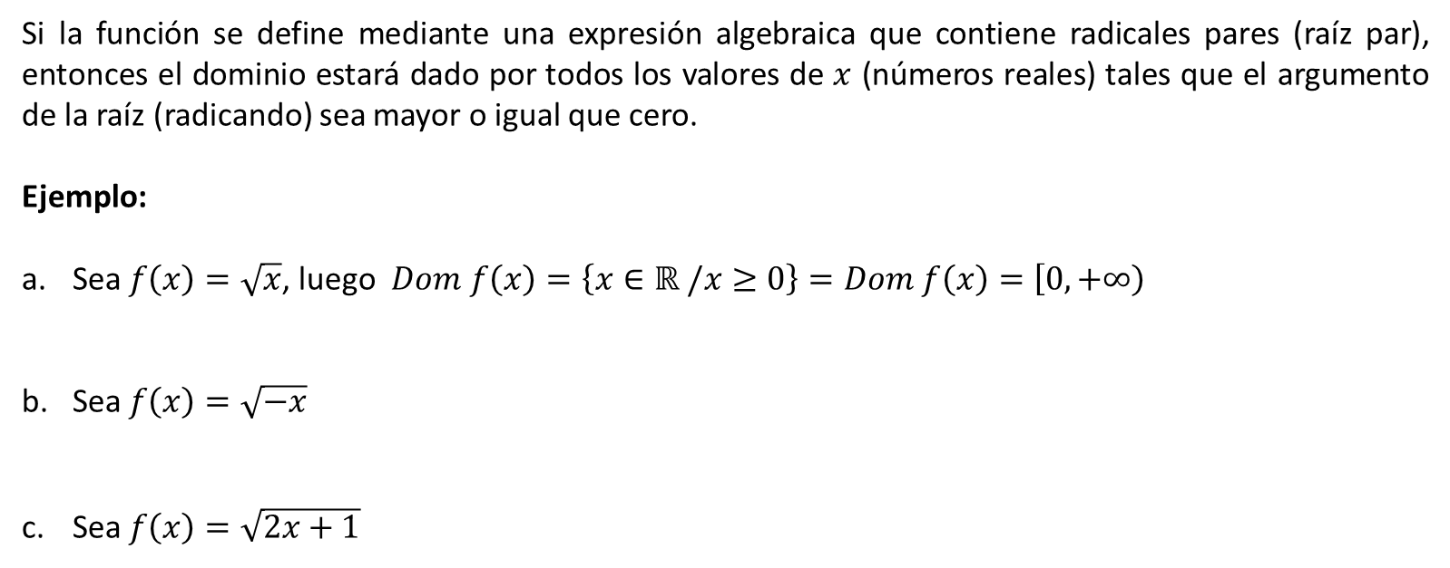
Restricciones para el dominio de una función
Si la función se define mediante una expresión algebraica que contiene radicales pares (raíz par), entonces el dominio estará dado por todos los valores de $x$ (números reales) tales que el argumento de la raíz (radicando) sea mayor o igual que cero.
Ejemplo:
Sea $f\left(x\right)=\sqrt{x}$, luego $Dom f\left(x\right)=\left\{x∈ℝ /x≥0\right\}=Dom f\left(x\right)=\left[0\right.,\left.+∞\right)$
Sea $f\left(x\right)=\sqrt{−x}$
Sea $f\left(x\right)=\sqrt{2x+1}$

Slide 26

Dominio y rango de funciones
Encontrar el dominio de cada una de las siguientes funciones

